Slide 1


办实事
我为群众办实事
开新局
学院办公室
2022年1月6日

Slide 2

习近平总书记指出，高标准高质量完成党史学习教育各项任务
其中非常重要的一条就是切实为群众办实事解难题
要把学习党史同总结经验、观照现实、推动工作结合起来，同解决实际问题结合起来，开展好“我为群众办实事”实践活动，把学习成效转化为工作动力和成效，防止学习和工作“两张皮”。
坚持一切为了人民、一切依靠人民，始终把人民放在心中最高位置、把人民对美好生活的向往作为奋斗目标，推动改革发展成果更多更公平惠及全体人民，推动共同富裕取得更为明显的实质性进展，把14亿中国人民凝聚成推动中华民族伟大复兴的磅礴力量。
学与做相辅相成，“办实事”就是践行党的宗旨，把为民造福的实事办好。

Slide 3

群众是你 群众是我
学院教职工
社会人员
学生
我们

Slide 4

学院办公室
参谋部：及时反馈信息，做好上传下达工作；提出合理化建议，为领导的决策提供帮助，到位不越位，当好参谋助手。
信息部：收集了解工作动态和各类信息，沟通反馈情况。
统筹部：协调各方力量，形成执行合力，进行工作协调、信息协调和关系协调。
服务部：为领导服务、为部门服务、为教学科研服务和为师生服务。
后勤部：为全院师生提供安全、稳定、舒适、方便的办公和工作条件。

Slide 5
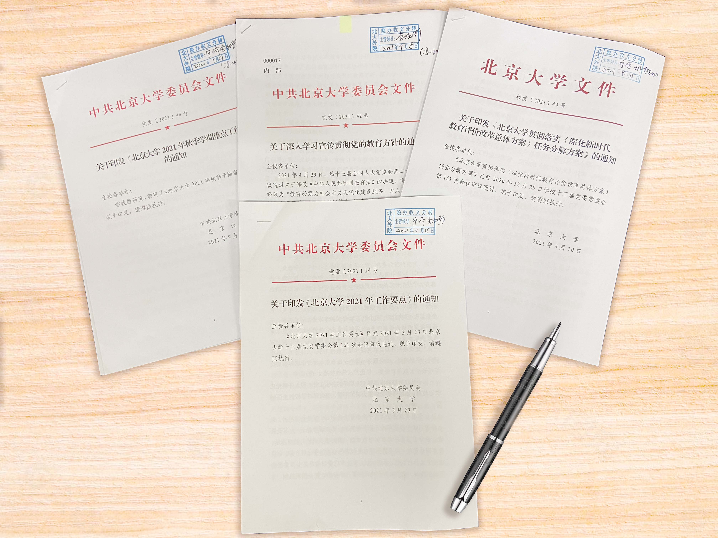
办实事——加强理论学习 提高站位
加强对学校重要文件学习，了解学校工作重点，提高工作站位
加强业务学习，邀请学校、学院相关领导进行政策解读和执行培训。

Slide 6
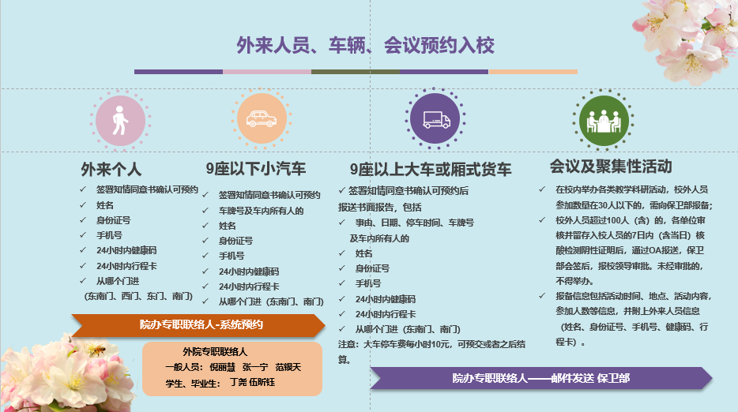
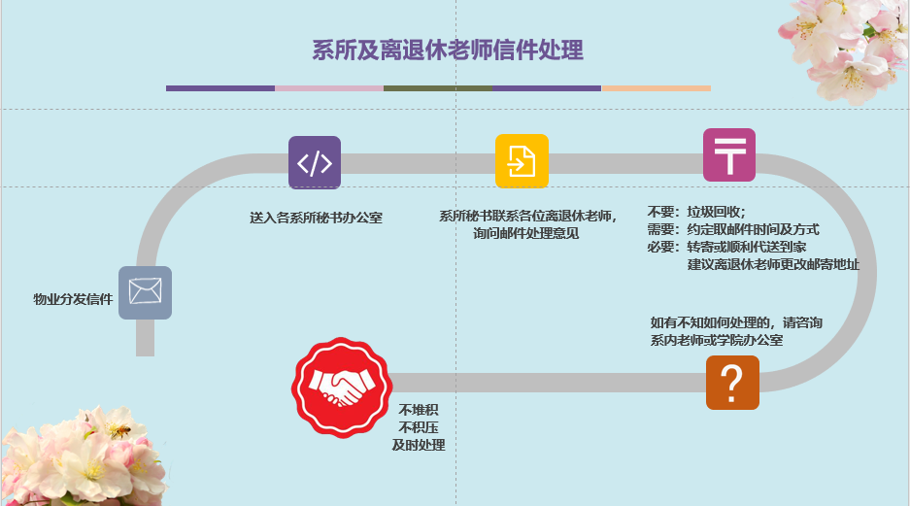
办实事——简化办事流程 制作服务指南
制作简单明了办事流程图，方便传播，实现“数据多跑路，师生少跑腿，大家少费嘴”。
在 学院网站—— 服务导航 设置 办事指南 栏目，方便有需要的老师随时查阅。

Slide 7
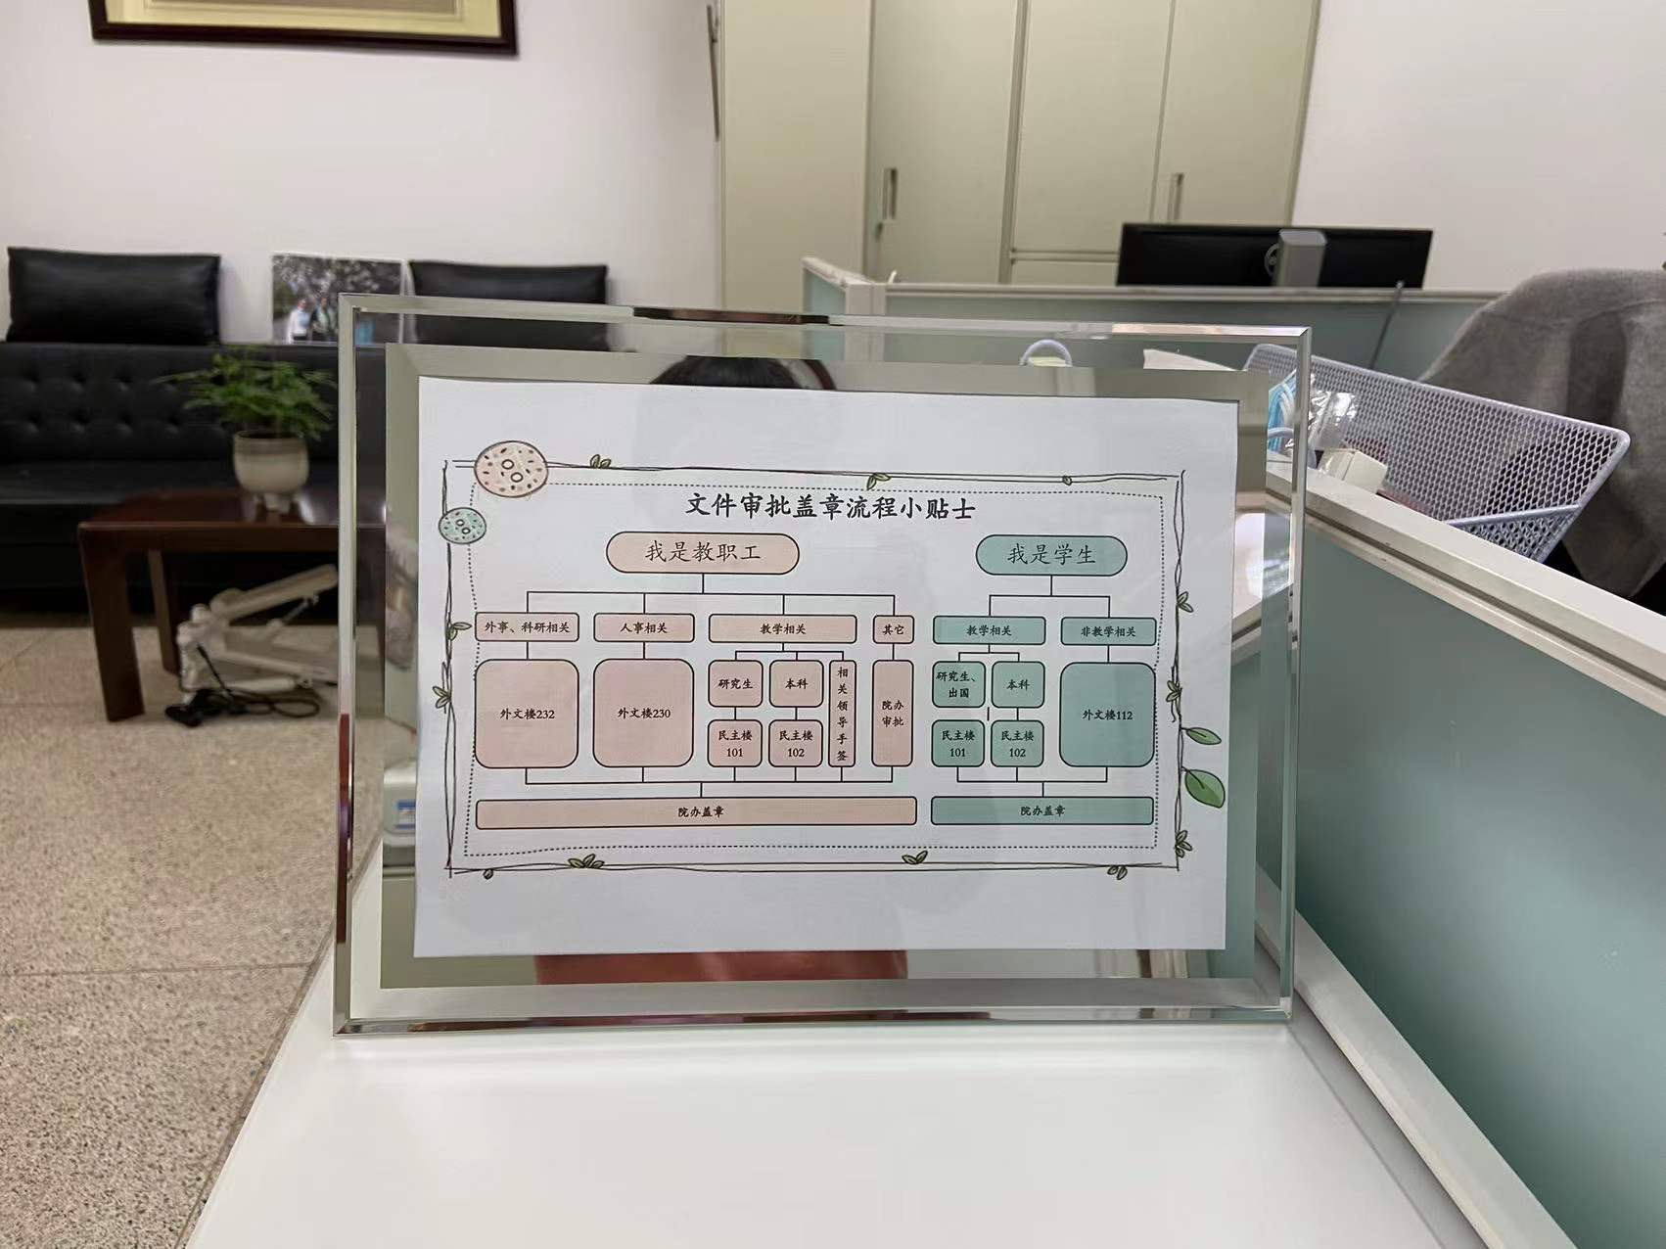

Slide 8
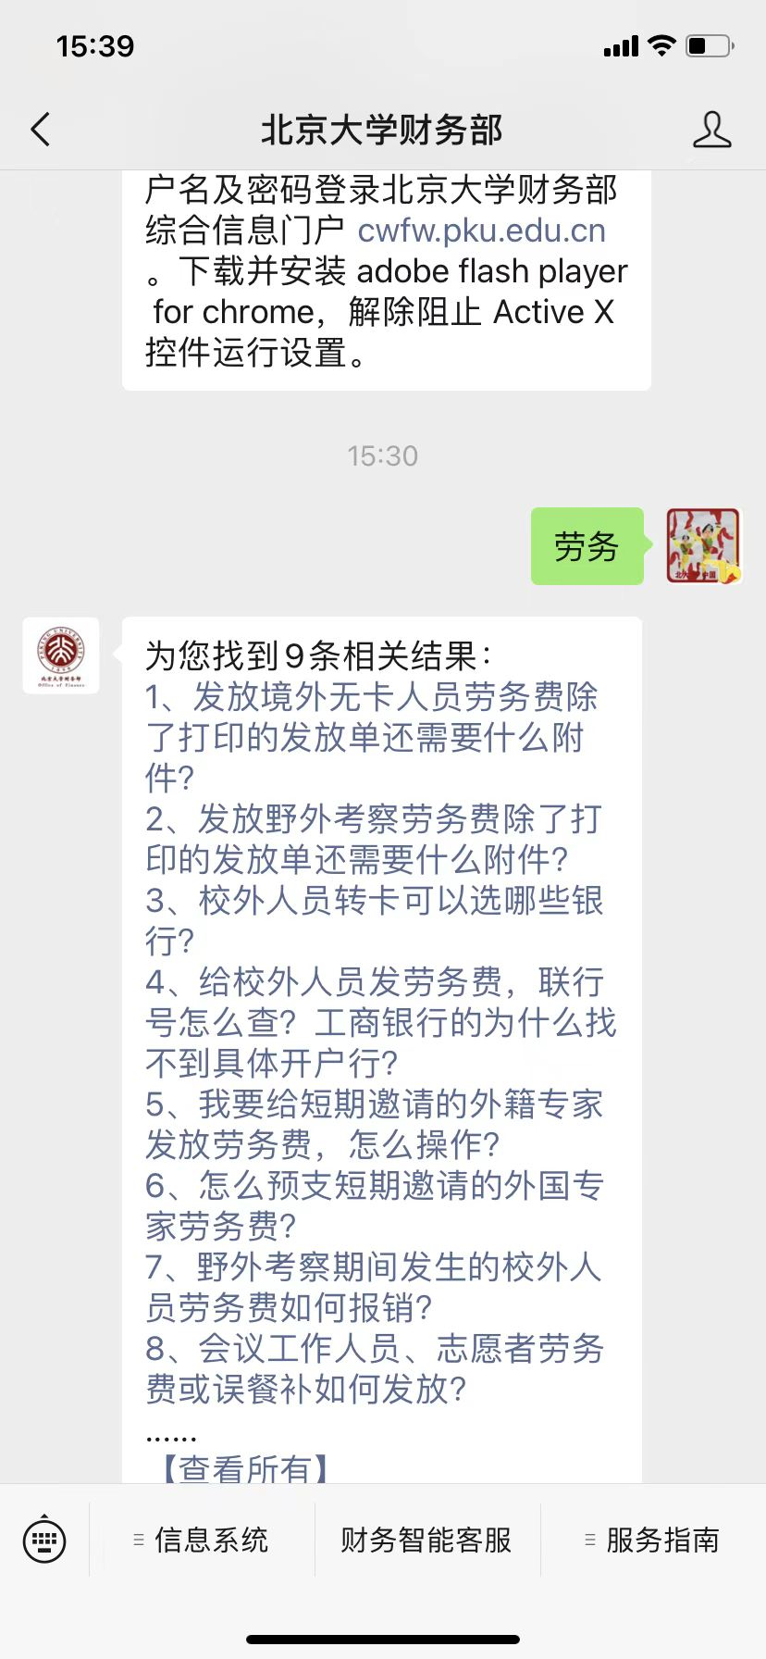
办实事——微信公众号功能升级 增强其服务属性
现有微信公众号以信息单项传递为主
汇总常用服务信息，为用户提供交互式信息服务
用户输入关键词，即可获得相关信息。同时根据用户输入的关键词，不断完善信息库。
各科室根据经常被咨询到的常规问题，在微信公众号中设置信息自动回复服务。

Slide 9

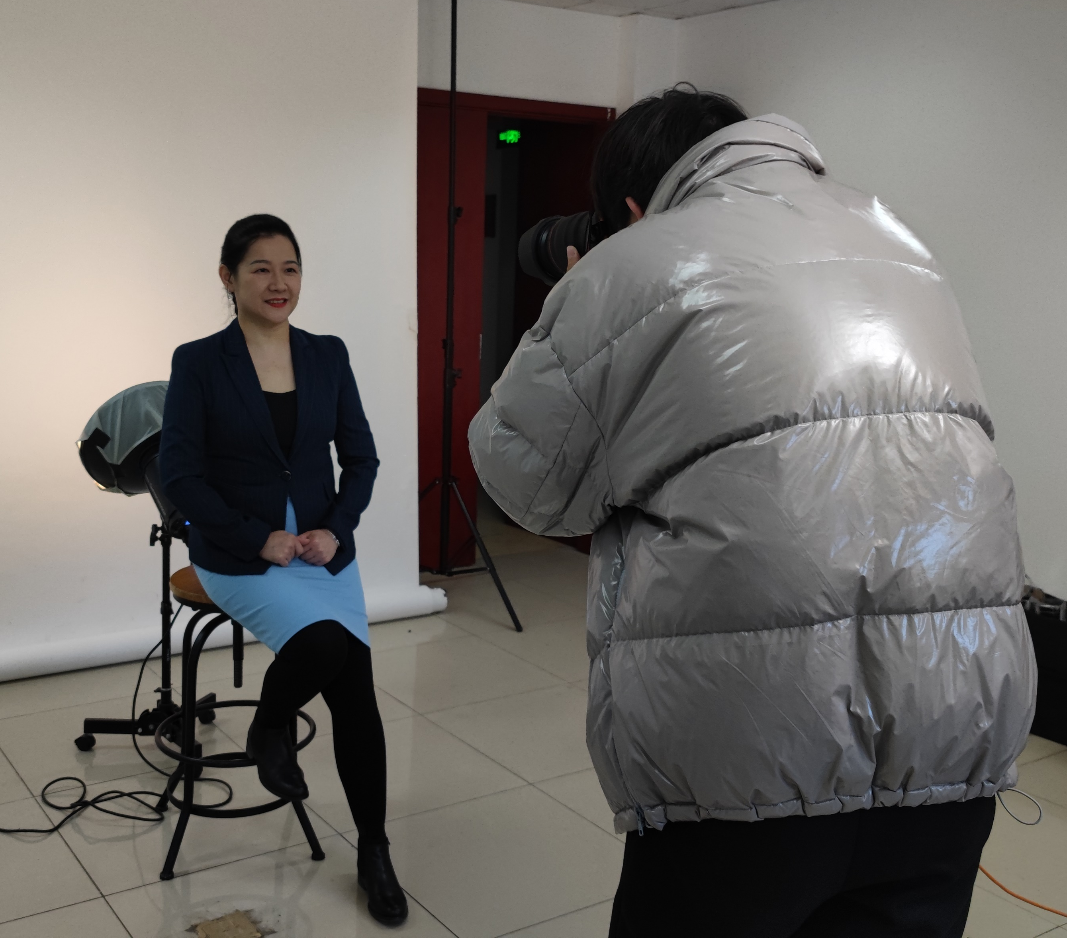
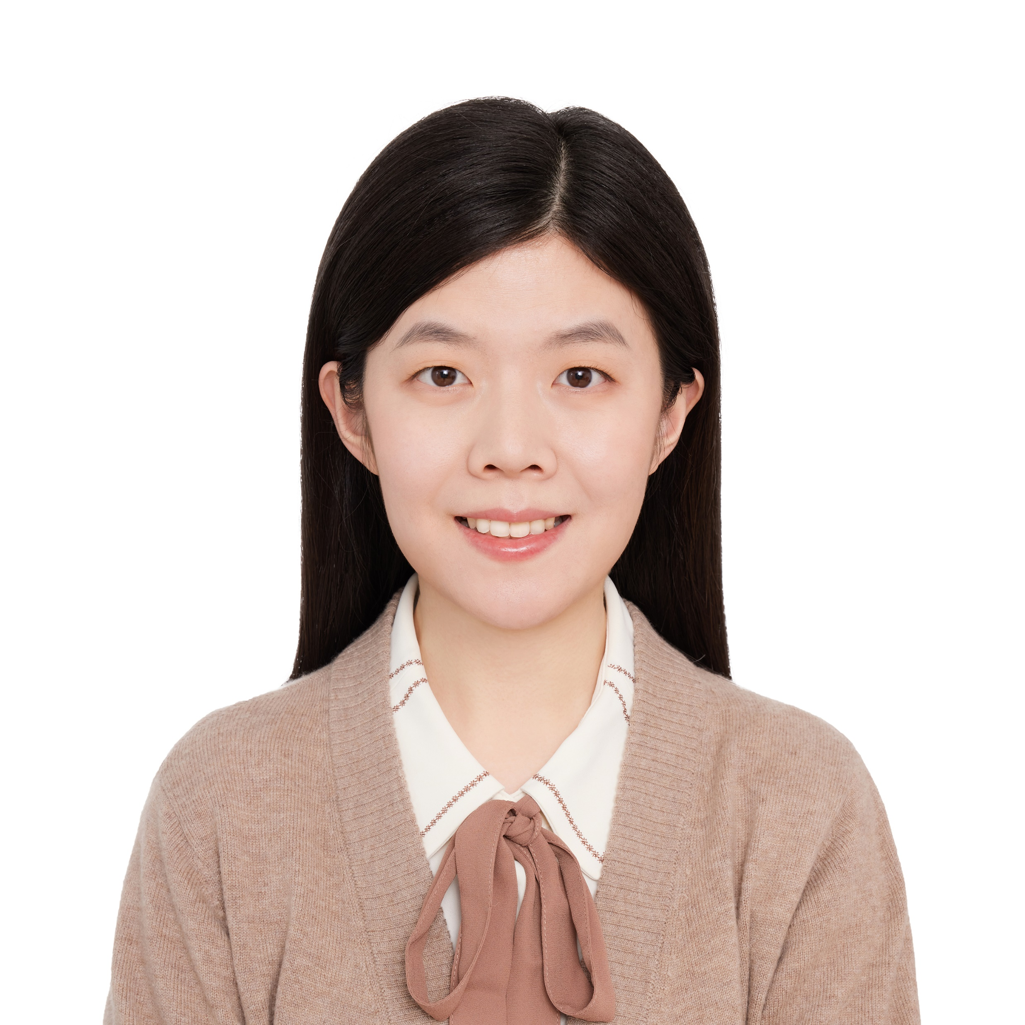
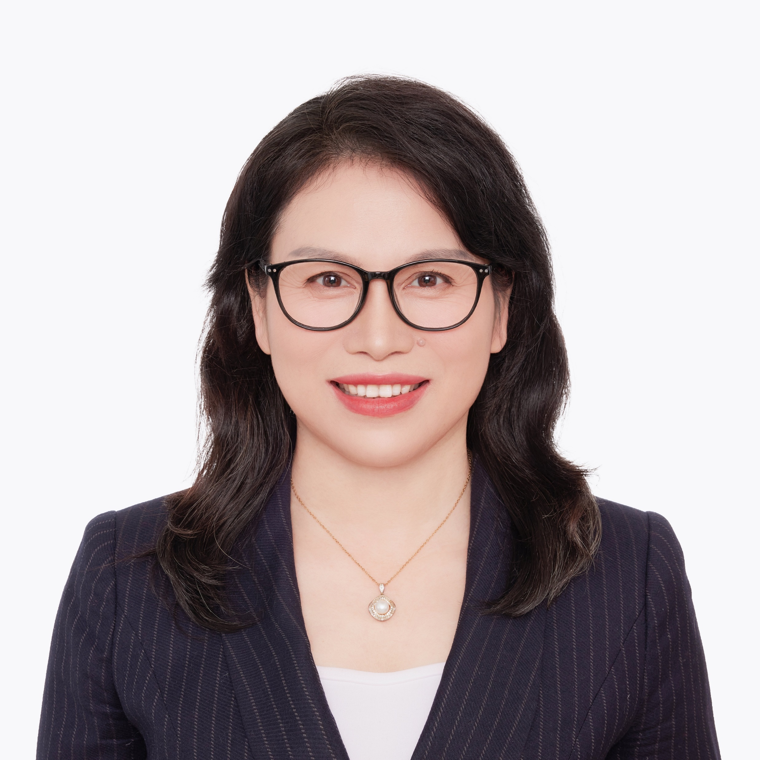
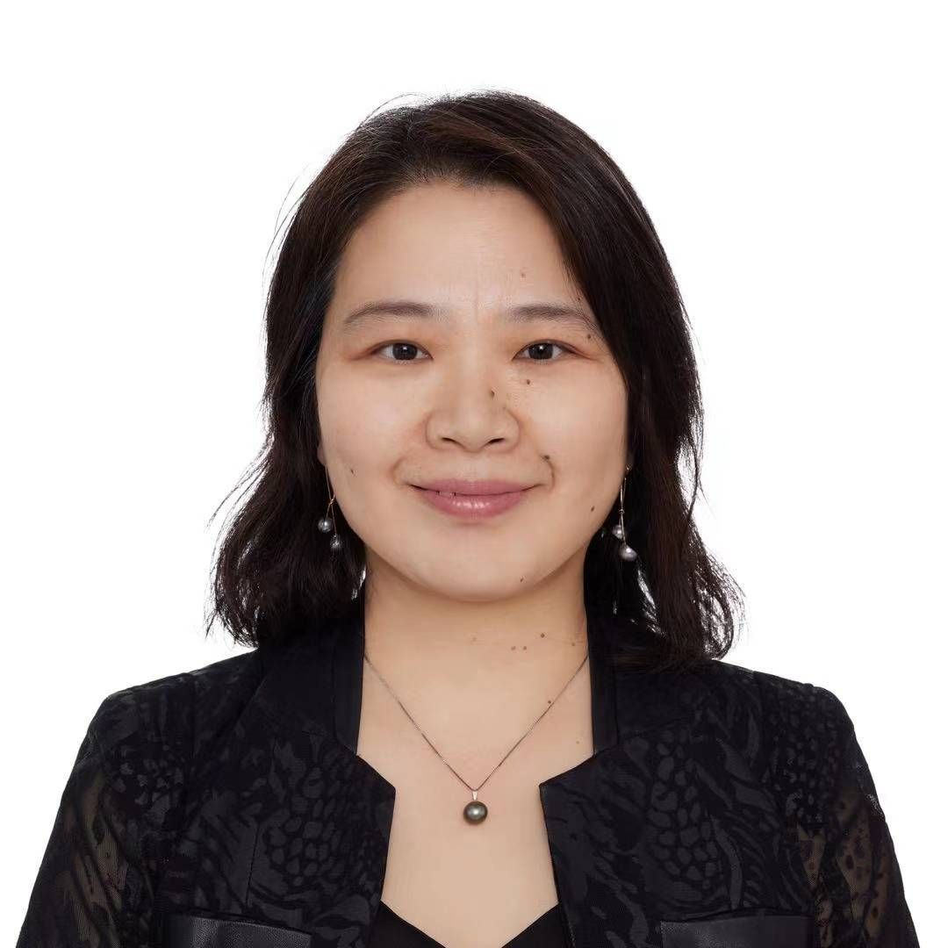
办实事——为教职工拍摄证件照
满足教职工日常和学院宣传需求
拍摄成片得到老师们的赞扬和好评
详微笑是一种基本的职业修养，在面对客户、宾客及同仁时，要养成微笑的好习惯。
已有112位老师完成了拍照

Slide 10




办实事——设计外院风格PPT模板
特别设计一批外院风格的PPT模板；共享给全院教职工使用
建立外院PPT模板库，共享群众设计智慧。

Slide 11
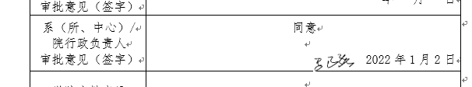
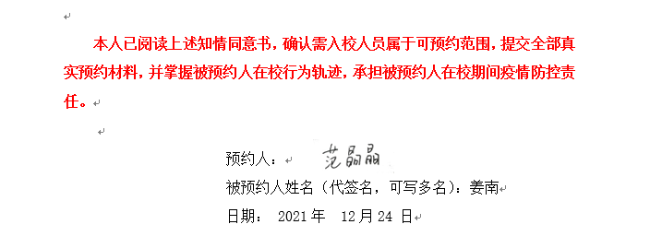
办实事——为教职工设计电子签名
疫情防控常态化条件下，电子签名用途越来越多，由于很多老师不会做，日常工作多有不便；
学院办公室可以提供电子签名制作服务，帮助有需要的老师制作PNG格式电子签名，发回给老师，日常使用时插入即可。

Slide 12
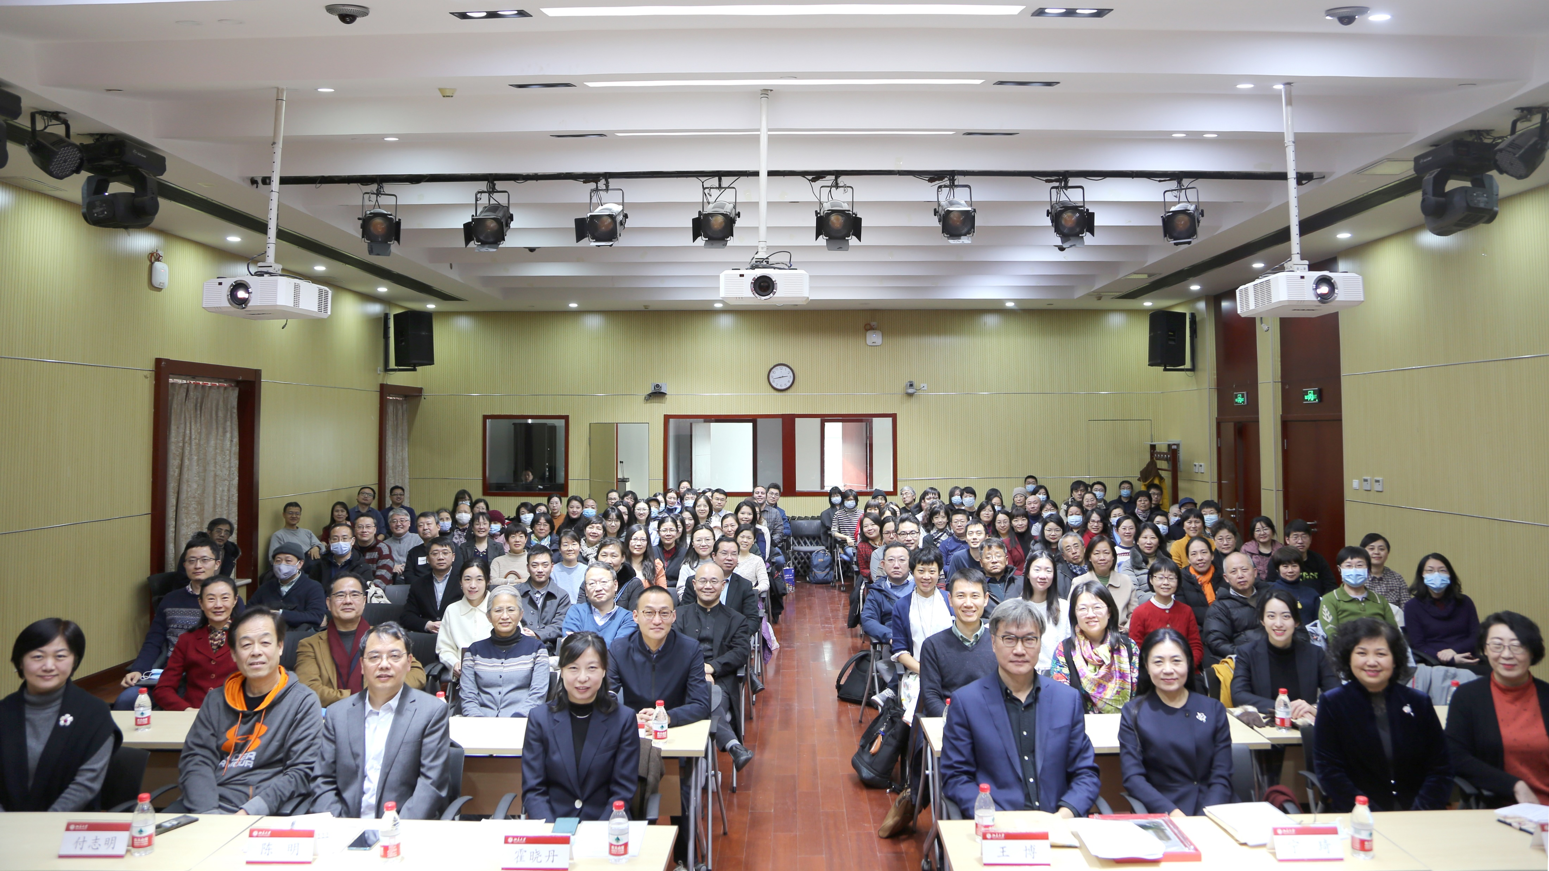
办实事——为系（所、中心）及老师提供活动拍照及新闻采写服务
第一时间获得高质量照片原图
以第三方视角进行新闻采写和编辑
减轻活动主办方负担
与“外院人”新媒体中心采写部密切合作

Slide 13
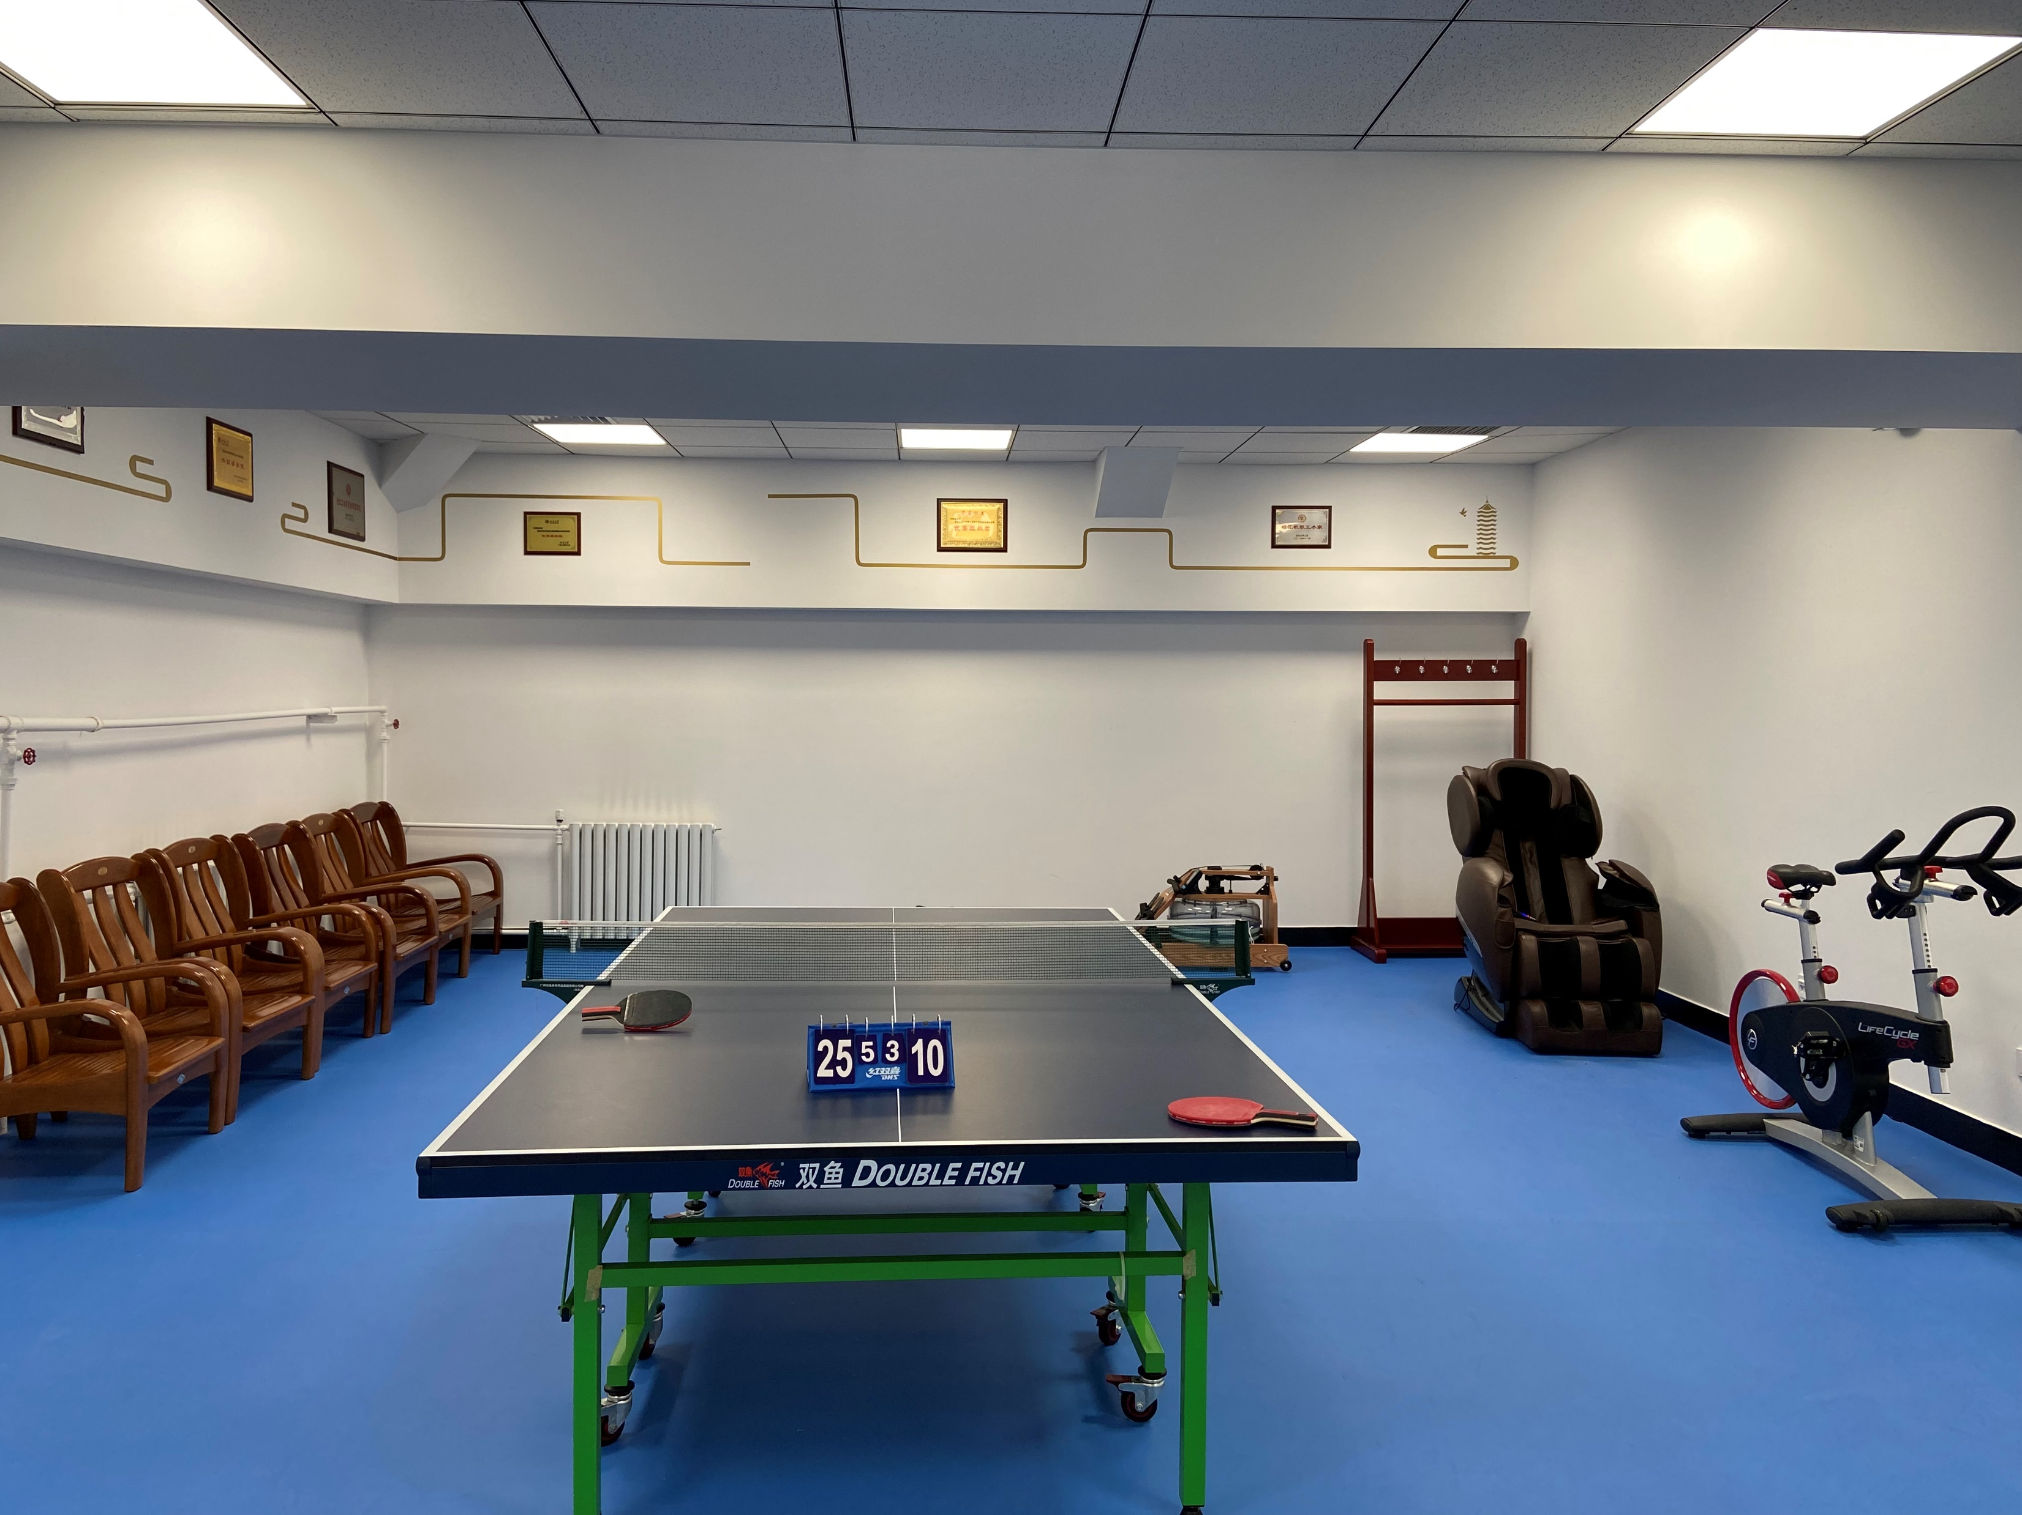
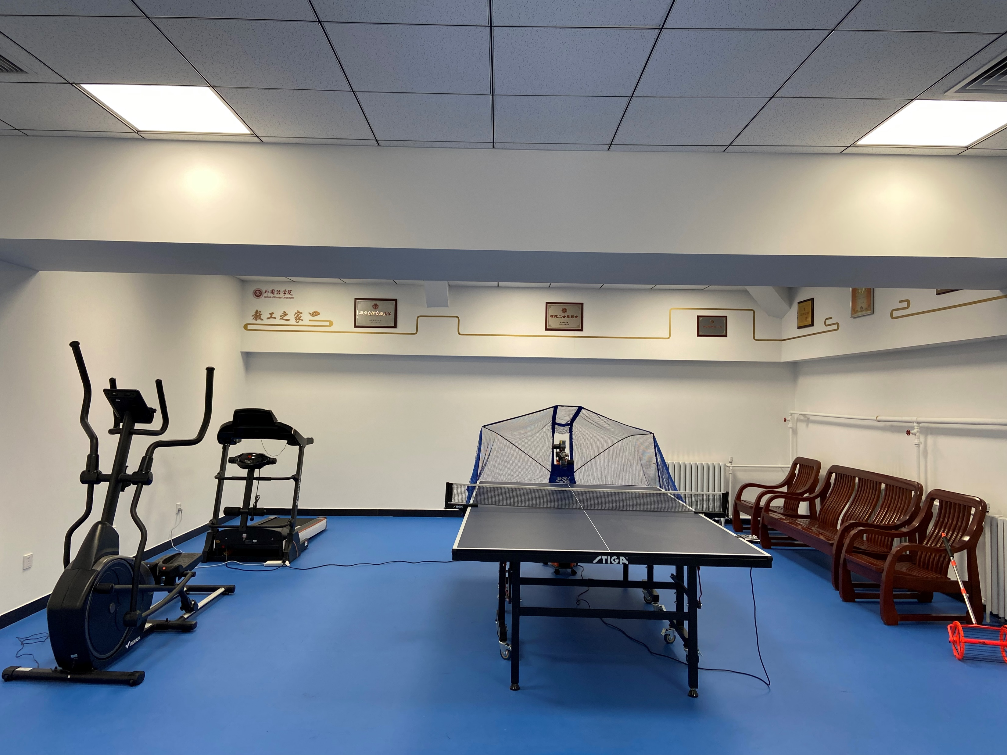
办实事——建设专业化工会之家
按摩椅
划船机
跑步机
乒乓球发球机
乒乓球台
动感单车
椭圆仪
进一步加强工会之家建设，邀请专业人员指导，建设专业化“健身房”。
邀请专业教练进行培训和指导，科学健身。

Slide 14
办实事——继续做好各项服务
01
02
03
04
便民服务
基础设施
安全管理
培训交流
继续做好各楼间资料传递
继续做好各楼维护维保，做好办公环境优化、美化
继续严格安全管理，切实保障师生的生命、财产安全
继续开展“创建学习型团队”系列活动，加强各岗位、各科室之间的交流

Slide 15


